Slide 1
RENDICIÓN DE CUENTAS PERIODO 2019
RENATO RODOLFO ZAMBRANO GARCIA
PRESIDENTE GAD PARROQUIAL SAN JACINTO DEL BÚA
TELEFONO: 098 237 3806
CORREO ELECTRONICO: renato2112@hotmail.com

Slide 2
ACTIVIDADES REALIZADAS

Slide 3
REUNIONES MANTENIDAS
15 SESIONES ORDINARIAS
1 SESIÓN EXTRAORDINARIA
1 INAUGURAL
1 CONMEMORATIVA

Slide 4
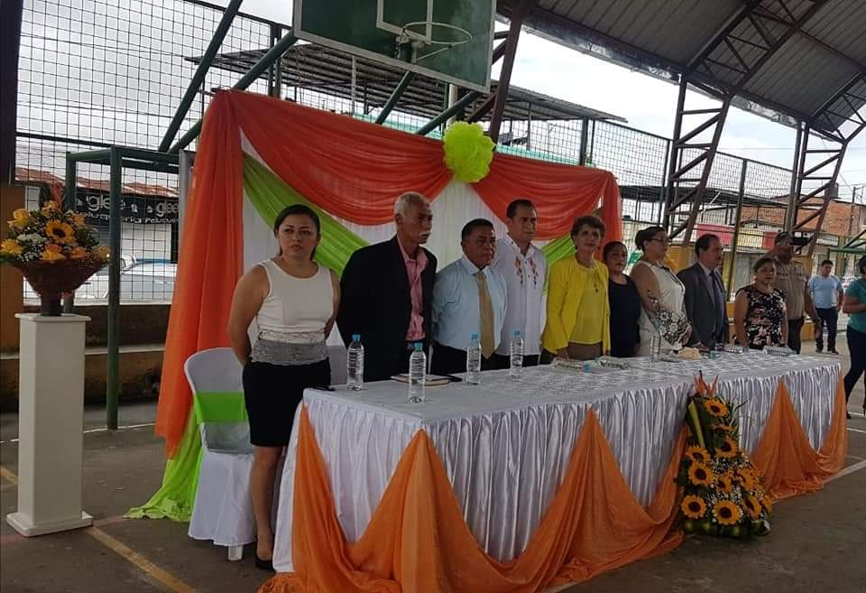
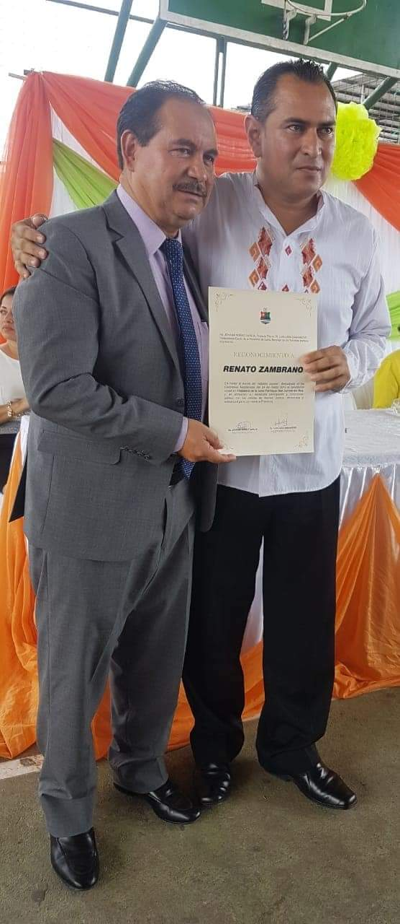
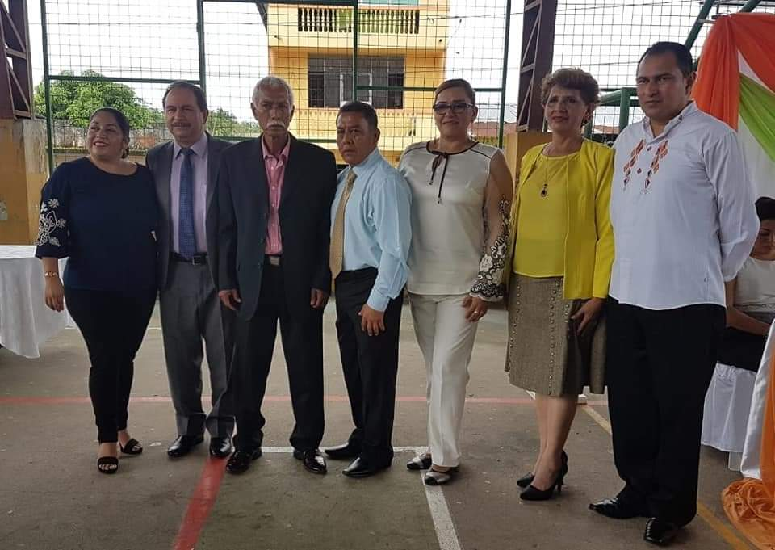
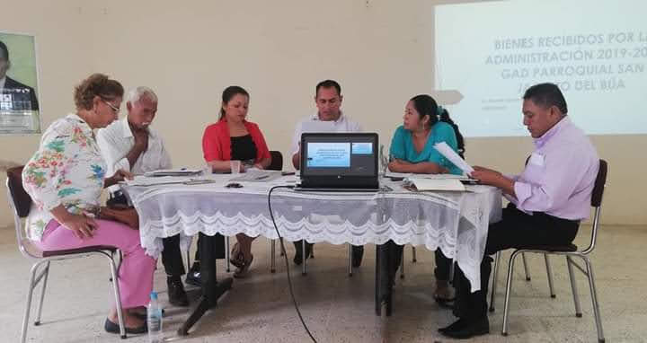
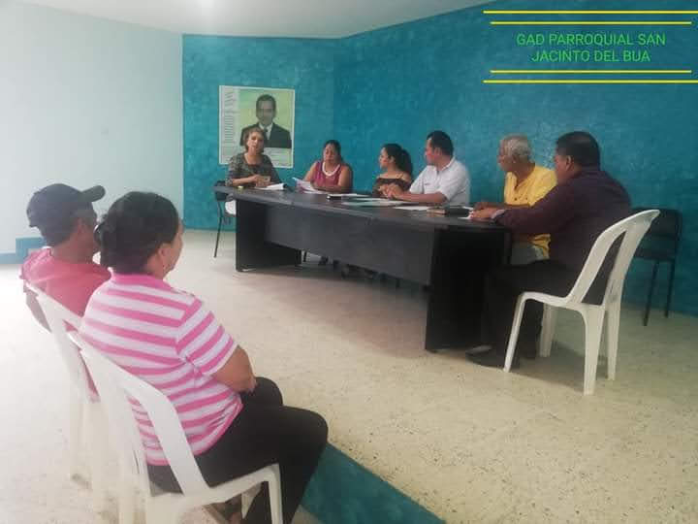
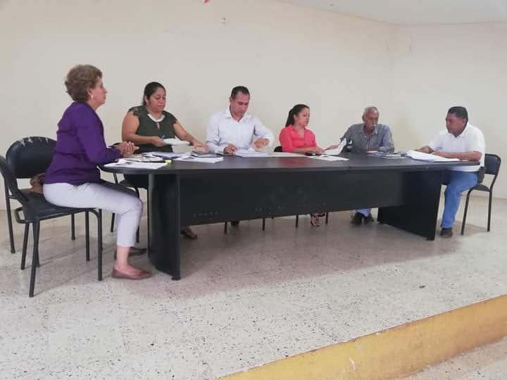

Slide 5
ACTIVIDADES REALIZADAS EN RELACIÓN AL PLAN DE TRABAJO PRESENTADO EN EL CONSEJO NACIONAL ELECTORAL.

Slide 6
OBJETIVO N°1
Coordinar con las Instituciones competentes los servicios de Educación y Salud, para garantizar sus niveles de calidad en la parroquia.
Acercamientos para la obtención de las instalaciones de la Unidad Educativa 9 de Noviembre con la finalidad de adecuar este espacio para que sea aprovechado de mejor manera por la ciudadanía.
Se logró firmar un convenio de Cooperación Interinstitucional con la Unidad Educativa por medio del cual se apoyará en varias actividades en beneficio de los estudiantes de los diferentes bloques de la Unidad Educativa.
Se realizarán actividades de vinculación con los estudiantes de la unidad educativa.
Se ingresó con los proyectos que fomenta el GAD Parroquial a la Unidad Educativa a fin de desarrollar al máximo las potencialidades de los estudiantes de las Unidades Educativas de la Parroquia.
Campaña de Salud realizada con el MSP, Cruz Roja Ecuatoriana, Cuerpo de Bomberos, donde dichas instituciones apoyaron en difusión de información y tratamientos, hábitos de higiene, y controles de salud.
Se realiza continuamente campañas de donación de sangre por parte de la Cruz Roja y solicitud del banco de sangre de la parroquia.

Slide 7
Se realizó capacitación a moradores de la parroquia con la finalidad de formarlos como Voluntarios de la Cruz Roja en nuestra parroquia.
Coordinación con la CONAGOPARE para la campaña de Salud Visual en coordinación con la Óptica Emanuel y el GAD Parroquial.
En base al convenio firmado con la Cruz Roja Ecuatoriana, el 14 de diciembre iniciamos la capacitación de los Promotores Comunitarios de salud, actualmente tenemos 40 estudiantes que se encuentran recibiendo dicha formación, la cual será en el lapso de 5 meses, luego de que estos promotores logren graduarse y puedan apoyar en cada una de sus comunidades iniciamos con el segundo grupo.
Se realizó firma de Convenio de Cooperación Interinstitucional entre el GAD Parroquial San Jacinto del Búa y el MSP con fecha 18/12/2019.
Este Convenio se enfoca principalmente en la intervención de MSP en cuanto a actividades y estrategias para eliminación de vectores, reforzar conocimientos a Promotores de Salud, capacitaciones en temas de descargas de aguas servidas, apoyar en actividades fomentadas a mejorar la calidad de vida de los habitantes de la parroquia en temas de salud.
Convenio con la Academia Clik Academy, firmado el 03/09/2019, enfocado a gestionar capacitaciones para la Comunidad en temas de interés por la comunidad.

Slide 8
Se realizó firma de Convenio de Cooperación Interinstitucional entre el GAD Parroquial San Jacinto del Búa y la Unidad Educativa San Jacinto del Búa modelo siglo XXI con fecha 26 de septiembre del 2019.
Este convenio se enfoca principalmente a permitir y apoyar la intervención del GAD Parroquial San Jacinto del Búa en la Unidad Educativa con los Proyectos de atención que mantiene y que puedan beneficiar a los estudiantes, de la misma manera a contribuir para la vinculación con la comunidad de los estudiantes de esta unidad educativa.
Firma de Convenio Marco con la Cruz Roja Ecuatoriana Junta Provincial Santo Domingo de los Tsáchilas, firmado el 14/07/2019. Con la finalidad de mantener una coordinación efectiva en actividades relacionadas con la salud y la posterior firma de convenios de cooperación específicos.
Firma de Convenio Específico de Cooperación Interinstitucional con la Cruz Roja Junta Provincial Santo Domingo de los Tsáchilas, el 14/07/2019, para campañas de Donación Voluntaria de Sangre, y la creación del Banco de sangre en la parroquia.
Firma de Convenio Específico de Cooperación Interinstitucional con la Cruz Roja Provincial Santo Domingo de los Tsáchilas, el 14 de diciembre del 2020 para la capacitación de Promotores Comunitarios de salud.

Slide 9
OBJETIVO N° 2
Promover la equidad y cohesión social, mediante la inclusión, la construcción de espacios de encuentro comunitario, el desarrollo de la memoria histórica cultural colectiva.
Se continua con el Convenio de Atención en el hogar y la comunidad a Personas con Discapacidad que se firma con el MIES. Mismo que brinda atención en los hogares a las Personas con Discapacidad que se encuentren en condiciones de pobreza y extrema pobreza, con actividades que les permitan desarrollar o fortalecer sus habilidades, desarrollar y fomentar emprendimientos, mediante este proyecto brinda atención a 120 Personas con Discapacidad en varios sectores de nuestra parroquia
Se realiza y mantiene una coordinación continua y efectiva con Ministerios en la Provincia y con el GAD Provincial, esto con la finalidad de coordinar actividades de capacitación a la comunidad en temas de interés hasta la actualidad y mediante gestión y coordinación se han realizado capacitaciones en temas de:
Escuela de Familias (MIES)
Módulo 1.- Derecho a Tener Derecho
Módulo 2.- Derechos Sexuales y reproductivos
Módulo 3.- Prevención de la violencia Sexual una responsabilidad de todos y todas sesiones 2.
Módulo 4.- Empoderamiento y Autonomía de las mujeres para la prevención de la violencia.

Slide 10
CONAGOPARE-CONADIS
Lenguaje Positivo y Buen Trato Personas con Discapacidad.
Conocimiento y Exigibilidad de Derechos (19-08-2019)
Se realizó la coordinación para obtener y realizar charlas a la comunidad en temas de Excelencia y Liderazgo a estudiantes de la Unidad Educativa de la parroquia y moradores de la parroquia, además en la Comuna San Vicente del Búa y en el recinto El Triunfo.
Se realizó la gestión ante el Ministerio de Educación para obtener a Comodato las Unidades Educativas 9 de noviembre y Jardín de Infantes del barrio Jaime Roldós Aguilera, que no se encuentran en uso con la finalidad de establecerlas como casa barrial.

Slide 11
OBJETIVO N° 3
Mejorar los Niveles de Seguridad Ciudadana en nuestra parroquia.
Mingas de recuperación de espacios públicos en las riveras del Río Búa, en los barrios Jaime Roldós Aguilera y 9 de Octubre.
Ferias de Seguridad en la parroquia en los meses de agosto y noviembre.
Planificación para la creación del Plan de Contingencia de la Parroquia.
Reuniones con la finalidad de planificar la conformación del COPAE (Comisión Parroquial para Emergencias) –para el año 2020.
Se realizó la creación de la Brigada de Seguridad del GAD Parroquial San Jacinto del Búa, actualmente contamos con 12 integrantes.
Con la misma se trabaja en actividades que fomenten la seguridad en eventos masivos de la parroquia, además se coordina acciones para apoyar a los grupos de atención prioritaria.

Slide 12
En base a la coordinación realizada con la Secretaria de Gestión de Riesgos, con el cuerpo de Bomberos del Cantón, se realizaron capacitaciones en temas de:
U. E. Padres de familia en temas de prevención de riesgos y uso indebido de pirotecnia
Funcionarios de GAD, Variable de Gestión de Riesgos
U.E. Álvaro Pérez Intriago (recinto Avispa Chila) Prevención de Gestión de Riesgos y Uso indebido de Material Pirotécnico.
U.E. San Jacinto del Búa Presidentes de Cursos en temas de Prevención de Riesgos
U.E. San Jacinto del Búa, Profesores sobre la Normativa de Gestión de Riesgos

Slide 13
OBJETIVO N° 4
Potenciar la Actividad Agropecuaria dando énfasis a las tecnologías integrales y orgánicas.
Se realizó el acercamiento al MAG, y posteriormente la firma de una Propuesta de Intervención por parte del MAG en nuestra parroquia, con sus técnicos en actividades como:
Levantar base de datos de Productores de la parroquia
Levantar base de datos de producción de frutas
Coordinar con otras instituciones actividades encaminadas al mejoramiento del agricultor.
Capacitar agricultores fomentando la agricultura orgánica, producción de abonos orgánicos y tecnologías verdes.
Capacitar a productores de plátano y yuca sobre su procesamiento.
Capacitar a productores de frutas sobre su procesamiento y fomentar la industria de alimentos.
Capacitar a productores en tema de uso de suelo orientado a la recuperación de áreas para conservación.
Fomentar la creación de huertos comunitarios
Creación del Centro Integral de Fortalecimiento agropecuario

Slide 14
La correcta utilización de desechos sólidos orgánicos
Capacitaciones a los productores
Apoyo con materiales equipos e insumos para capacitación en temas de FOC R4T, en medidas de bioseguridad en diferentes zonas de la parroquia.
Lo Técnicos del MAG capacitaron a productores durante el año 2019 en temas de:
05/12/2019 Elaboración de Caldo Sulfocalcico a 23 personas en el recinto San Francisco de Chila.
En coordinación con el Consejo Provincial se realizaron otras actividades como:
16/07/2019 Presentación del Proyecto para riego del recinto El Porvenir, en el GAD Parroquial.
01/08/2019 Taller de capacitación sobre el Plan de Desarrollo Productivo en la Provincia (Venta Directa, sin intermediarios.) con la asistencia de 17 personas, mismo que se realizó en el GAD Parroquial.
Capacitaciones recibidas por el Personal del GAD Parroquial en temas Agro productivos

Slide 15
En base al Convenio de Vinculación Firmado con la UTEQ (Universidad Técnica de Quevedo) Estudiantes de la carrera de Agronomía realizaron el día de campo en el cual capacitaron a los asistentes e indicaron las actividades que realizaron como vinculación con la comunidad, contando con la asistencia de 39 personas realizado en las Instalaciones el GAD Parroquial, el 13 de diciembre del 2019, donde se le indicó la importancia de la elaboración de los huertos orgánicos familiares y comunitarios, y la utilización de desechos orgánicos como abonos.
En conjunto con los moradores de varios sectores se realizaron los huertos orgánicos familiares y Comunitarios esto para fomentar una alimentación sana en las familias de cada comunidad, los sectores intervenidos fueron: comuna San Vicente del Búa, recinto El Triunfo, recinto Riobambeños del Chilimpe, recinto San Francisco de Chila, recinto Y de las Juntas.
Mediante los Proyectos de Atención Prioritaria las técnicas del GAD Parroquial que atienden dichos proyectos realizaron con 15 familias huertos orgánicos con el apoyo de los estudiantes de la Universidad Técnica de Quevedo en los Sectores de: San Jacinto del Búa, vía a La Flecha, San Vicente del Búa, San Andrés, San Pedro de Laurel

Slide 16
OBJETIVO N° 5
Impulsar la producción artesanal e industrial de alimentos elaborados.
Se realizó la firma de la Propuesta de Intervención por parte del MAG en nuestra parroquia, el 4 de septiembre del 2019, y la intervención de sus técnicos en actividades como:
Capacitar agricultores fomentando la agricultura orgánica, producción de abonos orgánicos y tecnologías verdes.
Capacitar a productores de plátano y yuca sobre su procesamiento.
Capacitar a productores de frutas sobre su procesamiento y fomentar la industria de alimentos.
Capacitar a productores en tema de uso de suelo orientado a la recuperación de áreas para conservación.
Fomentar la creación de huertos comunitarios.
Creación del Centro Integral de Fortalecimiento agropecuario.
Capacitaciones a los productores
Los Técnicos del MAG capacitaron a productores durante el año 2019 en temas de:
03/09/2019 Medidas de Bioseguridad sobre Fusarium R4T, dirigida a 16 personas del recinto Riobambeños del Chilimpe.
12/09/2019 Capturas de Microrganismos dirigida a 10 personas en sector campesinos progresistas.
26/09/2019 Medidas de Bioseguridad sobre Fusarium R4T, dirigida a 18 personas del recinto Chila Guabalito.

Slide 17
En coordinación con el MIES capacito a 250 personas en temas como Reforestación de Linderos de Fincas 05/08, Crianza de codornices 12/08, Crianza de gallinas ponedoras y cerdos de engorde 19/08, Huertos Organicos 16/08, Erradicación y Control de peste Porcina Clásica 02/09, en el GAD Parroquial San Jacinto (Capacitaciones realizadas en coordinación con Agrocalidad y el MIES).
Se realizó la ratificación del Convenio firmado con la UTEQ (Universidad Técnica Estatal de Quevedo) con la finalidad de realizar la Vinculación de los Estudiantes de la carrera de agronomía en nuestra parroquia y que compartan sus conocimientos con nuestros moradores.

Slide 18
OBJETIVO N° 6
Promover la conservación y recuperación de los recursos hídricos y la calidad del agua.
Se realizó firma de Convenio con la Junta de Agua potable de la parroquia con la finalidad de coordinar acciones para realizar inspecciones y exámenes de la calidad de agua que reciben los moradores de nuestra parroquia.
Se realizó firma de convenio de Cooperación Interinstitucional entre el GAD Parroquial San Jacinto del Búa y el MSP con fecha 18/12/2019.
Donde se plantea la intervención del Ministerio de Salud en temas de:
Socializar la normativa técnica existente para el control de vectores en el Ecuador.
Capacitar al 5% de la población de la parroquia en la erradicación de descargas de aguas servidas de criaderos, casas e industrias en la zona rural.
Capacitar al personal del GAD Parroquial San Jacinto del Búa sobre las herramientas e insumos utilizados para establecer estrategias de intervención.
Diseñar y Socializar los escenarios de riesgo de transmisión de las enfermedades vectoriales.
Apoyar técnicamente al GAD Parroquial en el desarrollo y la ejecución de resoluciones que regularicen, controlen y promuevan un ambiente saludable en la ciudadanía como estrategia del control vectorial, basado en participación ciudadana.

Slide 19
En coordinación con el GAD Provincial nos encontramos coordinando capacitaciones en temas de erradicación de aguas servidas, para posteriormente replicarlas en territorio.
En base al convenio firmado con la Cruz Roja Ecuatoriana Junta Provincial Santo Domingo de los Tsáchilas, en las capacitaciones a los promotores de salud incluye un módulo donde capacitan con el tema.
Agua - Control de Vectores - Promoción de Higiene – Enfermedades de Origen Hídrico

Slide 20
OBJETIVO N° 7
Promover la protección de las potencialidades del suelo en la parroquia.
Se realizaron gestiones en el GAD Provincial para obtener capacitaciones en temas referentes a actividades destinadas a la recuperación de espacios de conservación.
Hemos mantenido reuniones con la Vicealcaldesa para coordinar acciones encaminadas a mejorar el tratamiento de aguas servidas en nuestra parroquia, como obtener recursos que permitan intervenir en esta área al GAD Parroquial y GAD Municipal.
Se realizó varias solicitudes a la prefecta con la finalidad de que nos colabore con la entrega de plantas, mismas que fueron sembradas en las riveras del río Búa en nuestra parroquia. Y entregadas a varias comunidades para que los dirigentes de las mismas puedan sembrarlas en los sectores que consideren convenientes (Riveras de los ríos de cada comunidad)
En total obtuvimos por parte del GAD Provincial 950 plantas de tipo maderables y frutales, como:
* Guayacán Blanco *Guaba *Moral Fino * Naranja *Terminalia *Limón
*Chisparo * Uva de Montaña *Caña Guadua *Guayaba *Marañón.

Slide 21
OBJETIVO N° 8
Articular la organización del tejido social para consolidar la democracia participativa, la planificación del desarrollo y el gobierno comunitario
Mediante la Coordinación con el GAD Provincial se logró las capacitaciones a dirigentes de diferentes comunidades con el taller denominado Escuela de Formación Ciudadana iniciaron 33 participantes y obtuvieron su certificado 19 participantes.
Formación de la Asamblea Local Ciudadana y su participación en el proceso de presupuesto participativo 2020.
Formación del Consejo de Planificación y su participación en la actualización del PDOT (Plan de Desarrollo y Ordenamiento Territorial).
Asambleas Participativas para la actualización del PDOT.

Slide 22
OBJETIVO N° 9
Gestionar la construcción y mejoramiento de obras, que ayuden a la conectividad vial de la parroquia.
Con la maquinaria del GAD Parroquial se ha realizado Mantenimiento Vial Emergente en varios sectores de la parroquia, además se complementa el mantenimiento vial con el que nos apoya el GAD Provincial y GAD Municipal.
Con el presupuesto participativo 2019 se realizó la alcantarilla a cogestión con la comunidad en la calle Eugenio Espejo entre los barrios Jaime Roldós Aguilera y Darío Kanyat, ya que esta calle se encontraba por el lapso de 7 años inhabilitada.
Se han enviado oficios al GAD Provincial para solicitar intervenciones viales como:
Intervención en alcantarillas.
Intervención en puentes.
Intervención en Mantenimiento Vial.
Se elaboró un cronograma de Mantenimiento Vial Emergente, mediante coordinación directa con el GAD Provincial se ha logrado realizar Mantenimiento Vial Emergente en varios recintos de nuestra parroquia.

Slide 23
Mediante la coordinación directa con el GAD Municipal se ha logrado realizar mantenimiento vial en las principales calles de la cabecera parroquial.

Slide 24
ACTIVIDADES DE MATENIMIENTO VIAL
Con maquinaria del GAD Parroquial, GAD Provincial y GAD Municipal se realizó mantenimiento vial a 12 recintos y principales calles de la parroquia:
Ompe Grande, El Porvenir, Bellavista, El Triunfo, San Francisco de Chila, La Flecha, Sector 2000, Los Laureles, Chila Rio Búa, 10 de Agosto, Chila Guabálito, San Andrés, Acceso al cementerio de San Vicente del Búa.
Principales calles de la parroquia, Barrios 9 de Octubre, Jaime Roldós Aguilera.
La Gallineta del GAD Parroquial intervino en 9 emergencias viales.

Slide 25
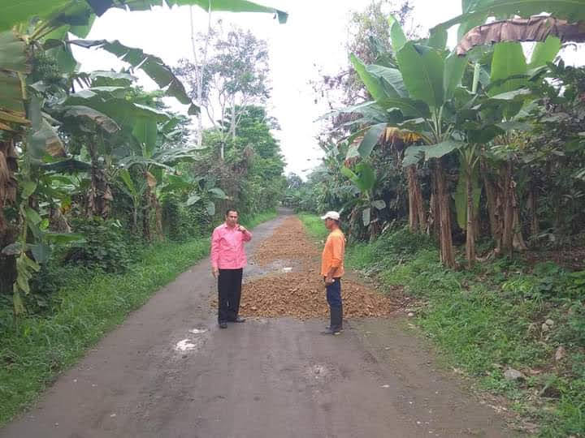
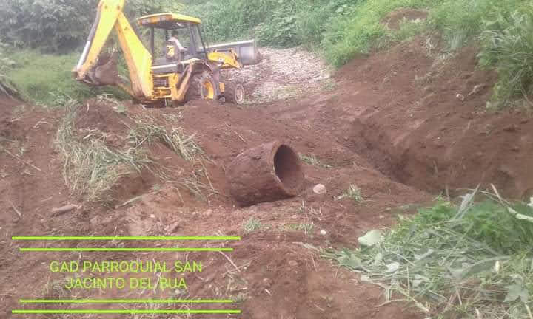
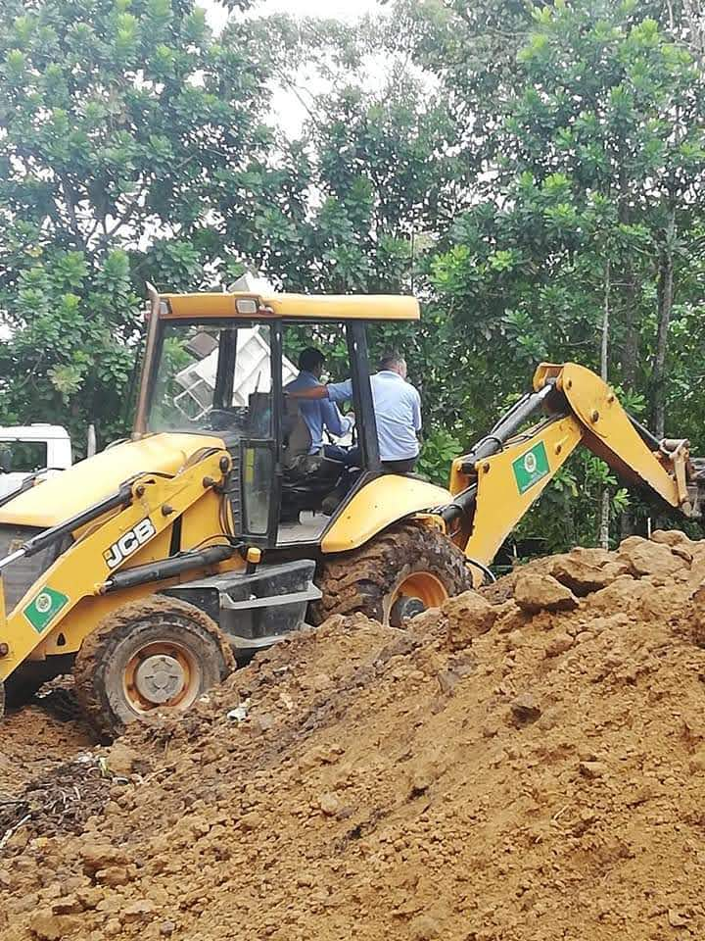
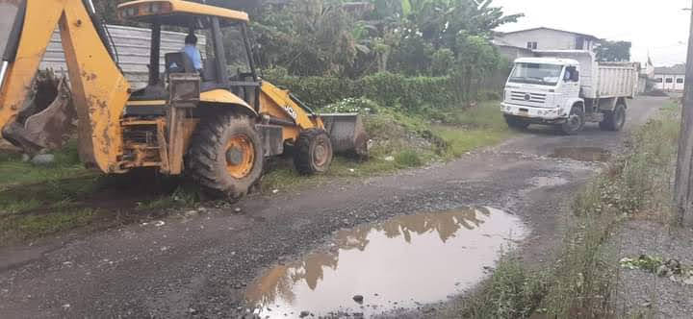
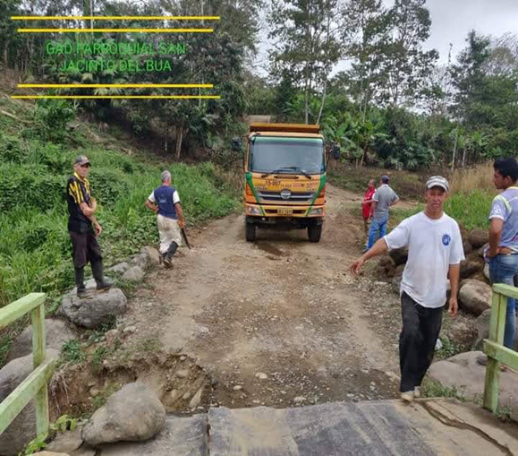
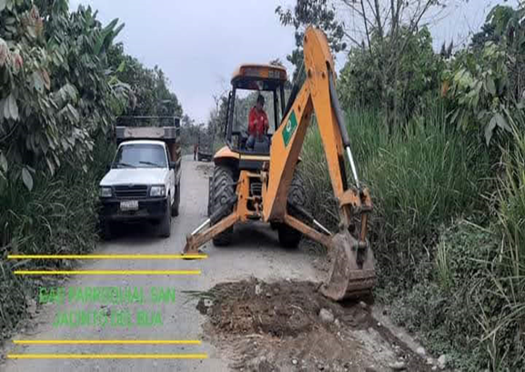
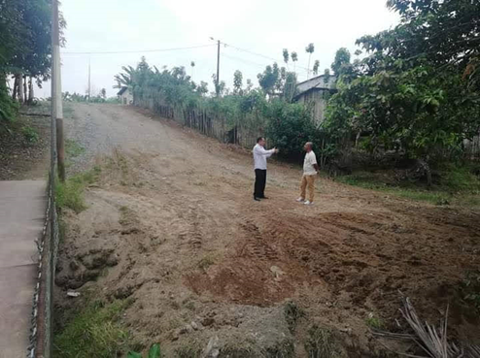
ACTIVIDADES DE MANTENIMIENTO VIAL EMERGENTE

Slide 26
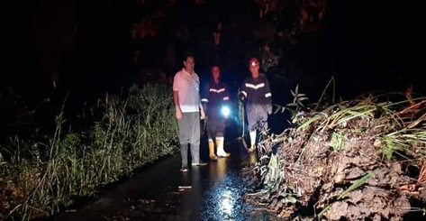
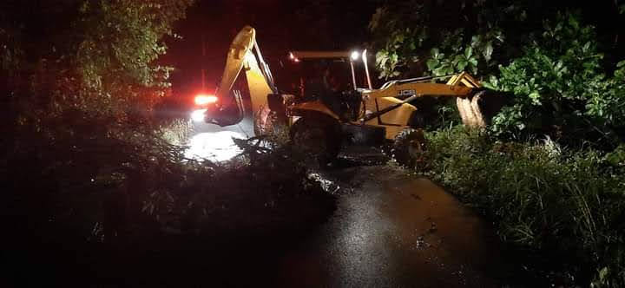
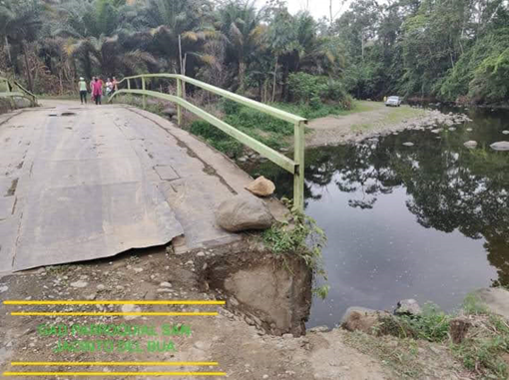
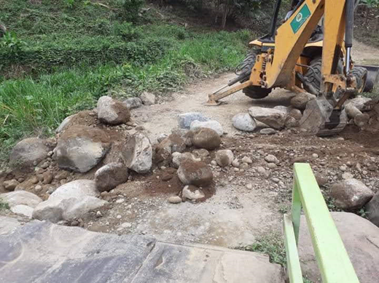
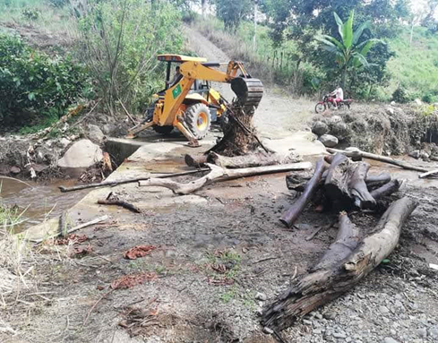
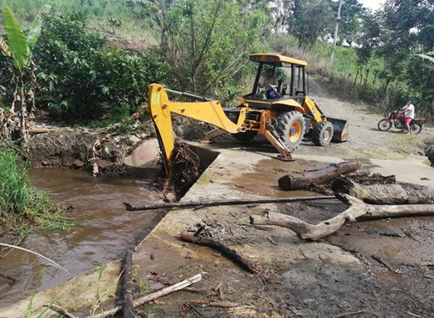
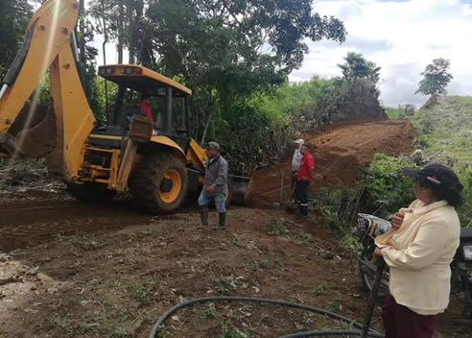
MAQUINARIA DEL GAD PARROQUIAL ATENDIENDO EMERGENCIAS VIALES EN VARIOS SECTORES DE LA PARROQUIA

Slide 27
REUNIONES CON DIRIGENTES
Se mantuvieron varias reuniones con dirigentes de las comunidades en las oficinas del GAD Parroquial, con el propósito de coordinar acciones en Beneficio de los moradores de cada sector.
Riobambeños del Chilimpe, El Triunfo, San Juan, Mocache 2, San Vicente del Búa, Los Laureles, La Tola, San José de las Juntas, 11 de Noviembre, sector 2000, 10 de Agosto, Santa Rosa de Chila, Campesinos Progresistas, Palma Sola. Barrios 24 de Septiembre, 9 de Octubre, Jaime Roldós Aguilera.
REUNIONES CON DIRIGENTES Y MORADORES EN TERRITORIO
Riobambeños del Chilimpe, El Triunfo, San Francisco de Chila, Chila Guabalito, La Tungurahua.

Slide 28
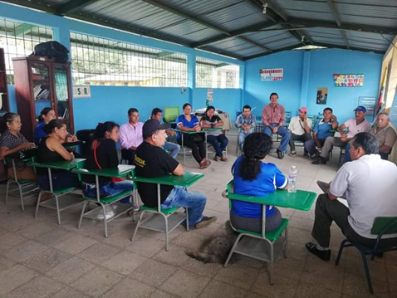
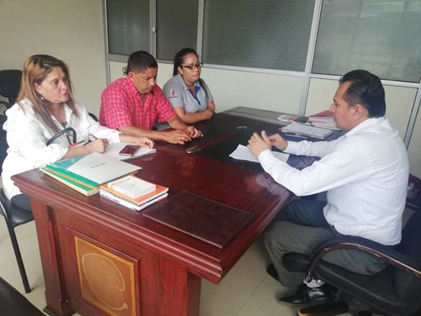
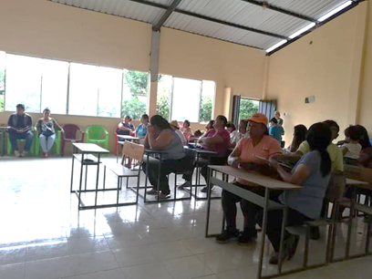
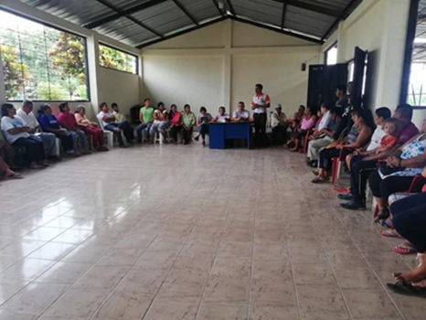
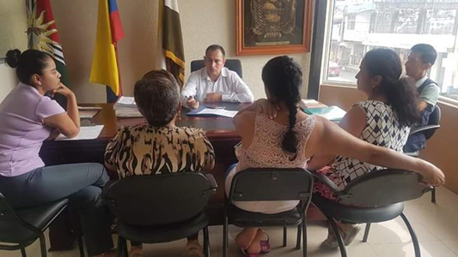
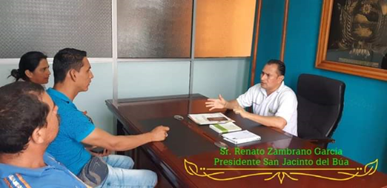
REUNIONES CON DIRIGENTES Y MORADORES DE DIFERENTES SECTORES DE LA PARROQUIA.

Slide 29
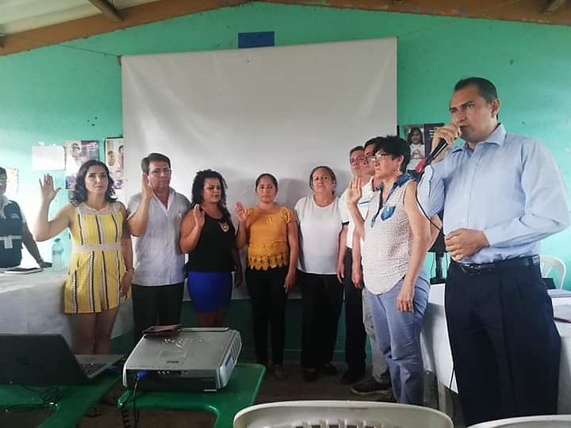
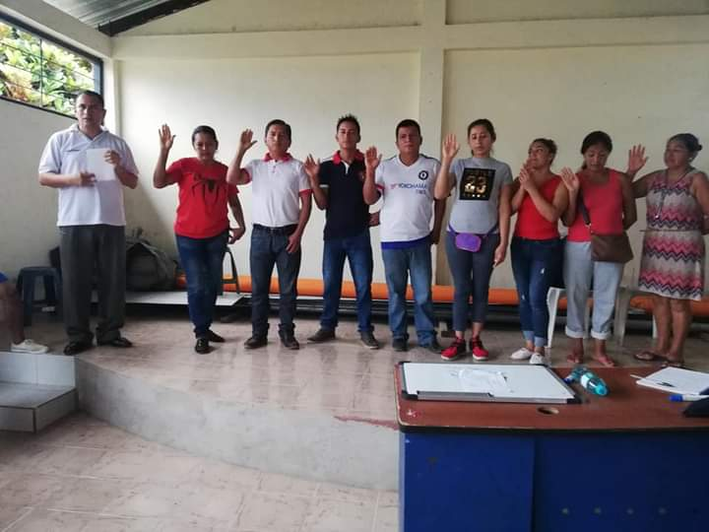
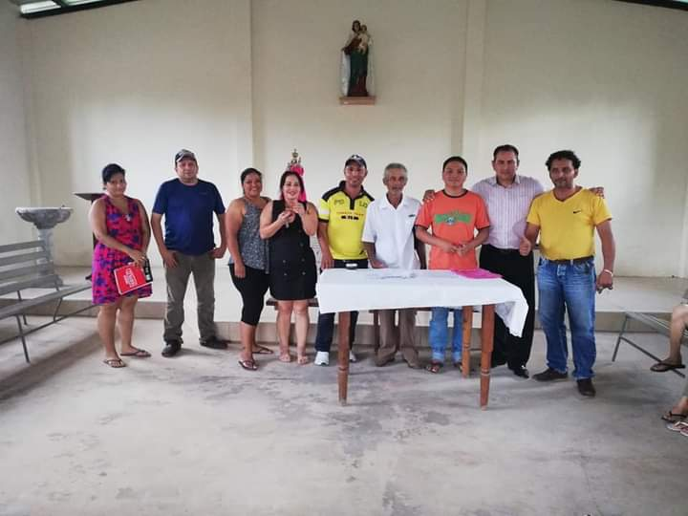
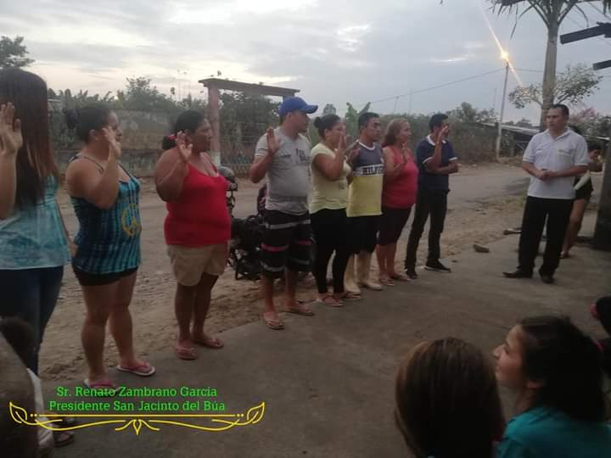
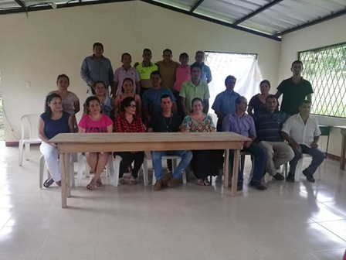
POSESIÓN DE DIRECTIVAS
El Triunfo, Riobambeños del Chilimpe, 9 de Octubre, Jaime Roldós Aguilera, San Francisco de Chila, Los Laureles, Chila Guabalito.

Slide 30
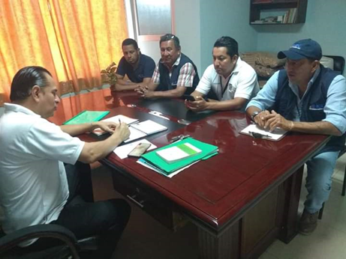
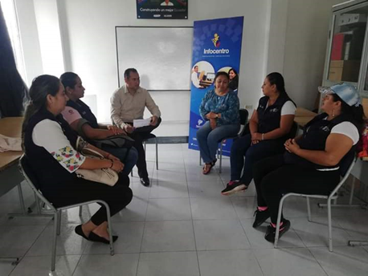
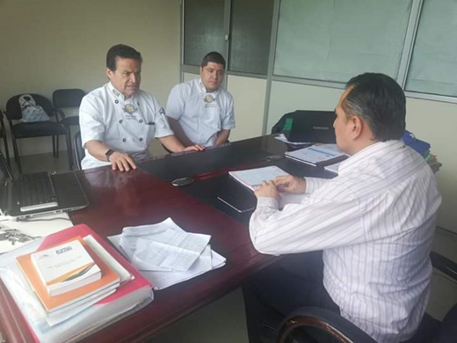
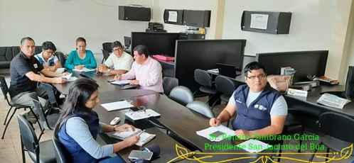
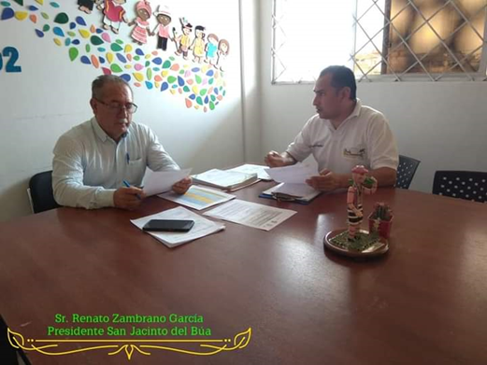
REUNIONES DE COORDINACIÓN INTERINSTITUCIONAL
Se mantuvieron varias reuniones con la finalidad de coordinar acciones en beneficio de los habitantes de nuestra parroquia en diferentes áreas.
Fundaciones de ayuda social, MIES, Proyecto MMA, Proyectos CNH, CDI, Academias de capacitaciones en diferentes temas, BanEcuador, Infocentro, Directores de Educación, MSP, MAG, Cruz Roja Ecuatoriana, UTEQ, GAD Municipal, GAD Provincial, Empresa Privada, CNEL, entre otras.

Slide 31
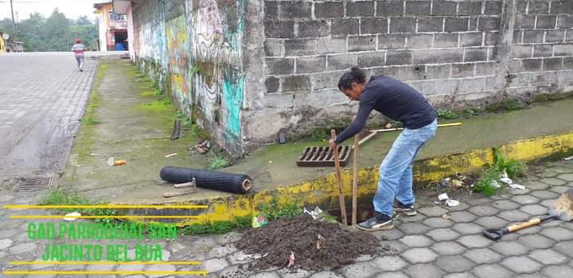
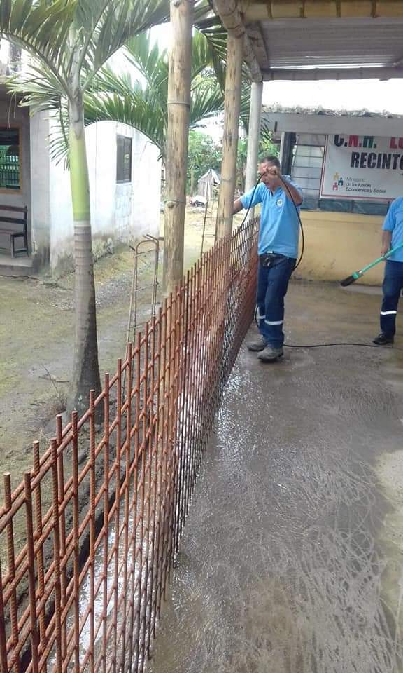
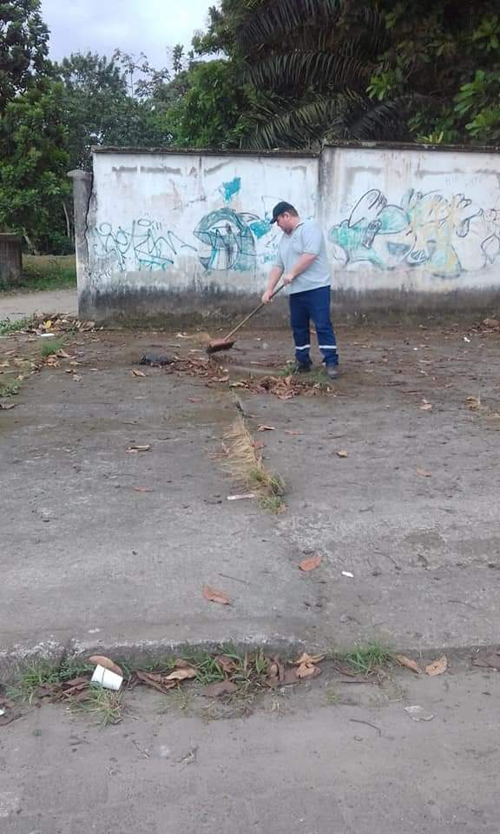
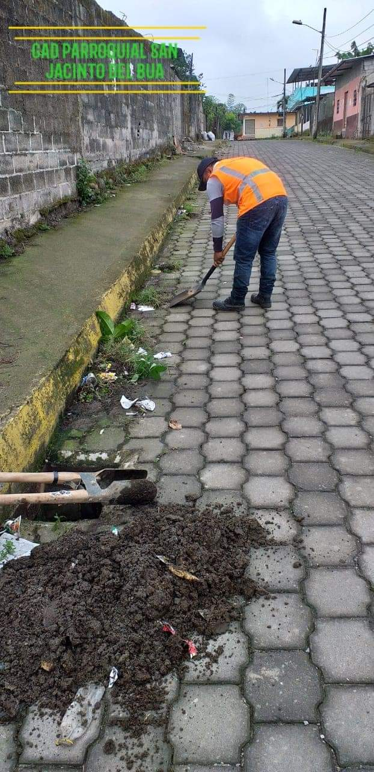
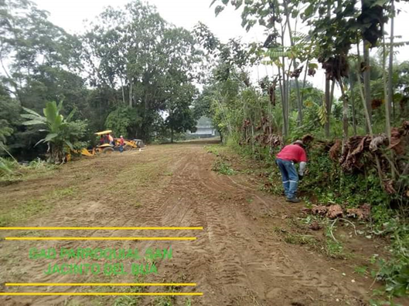
LIMPIEZA Y RECUPERACIÓN DE ESPACIOS PÚBLICOS

Slide 32
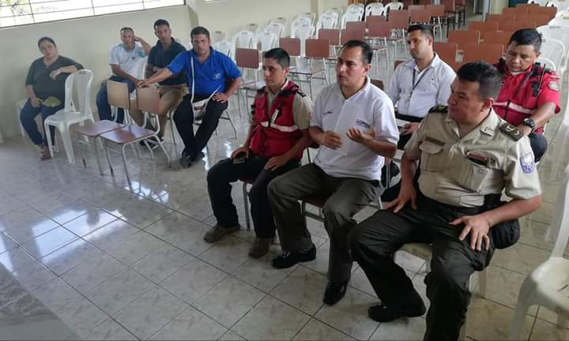
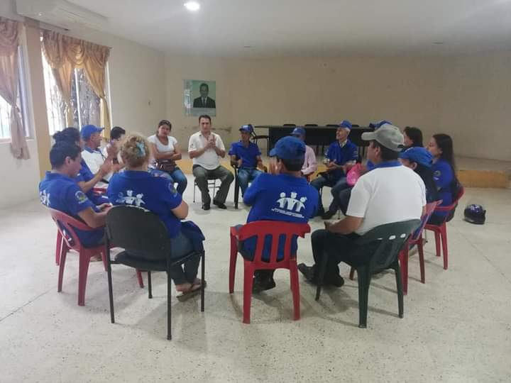
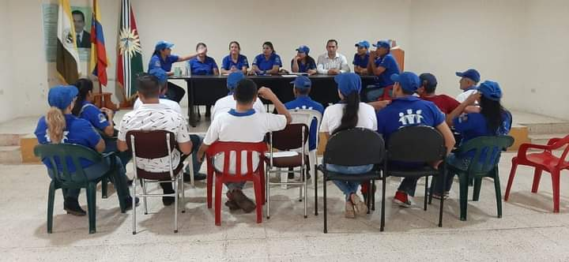
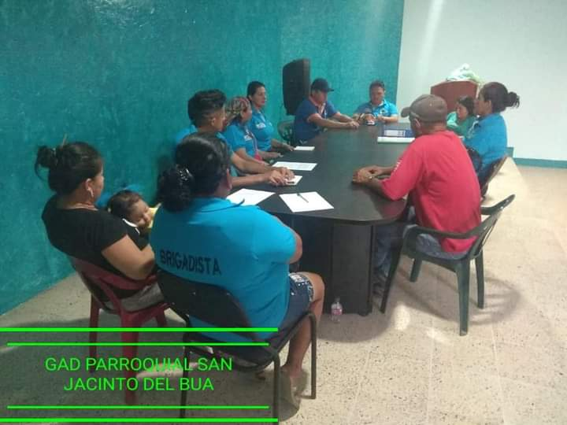
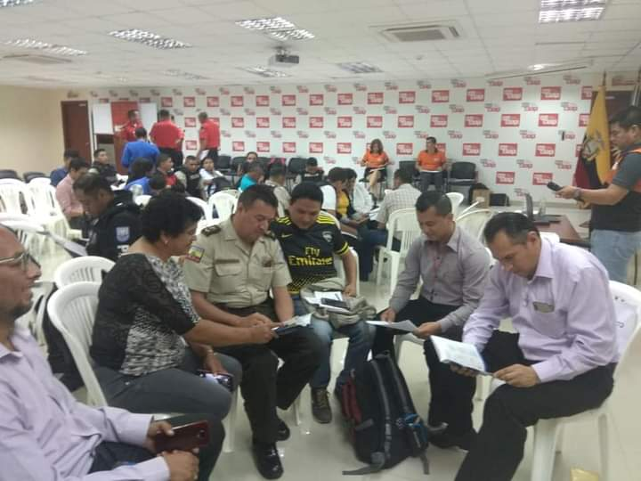
ACTIVIDADES DE SEGURIDAD

Slide 33
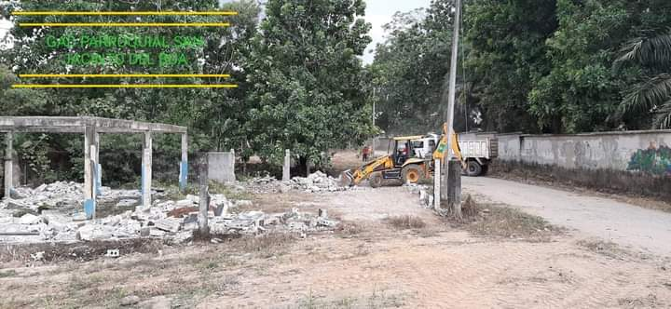
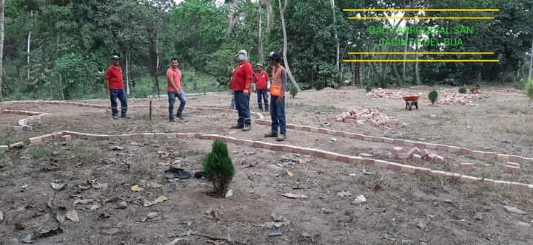
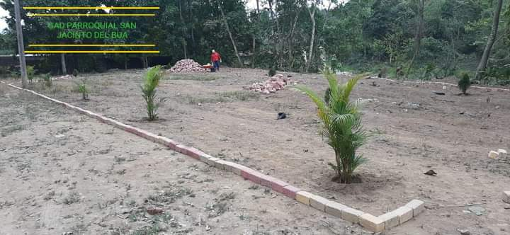
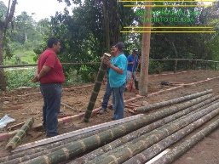
CONSTRUCCIÓN DEL MALECON ECOLÓGICO

Slide 34
REUNIONES GAD PROVINCIAL
Se mantuvieron varias reuniones para coordinar actividades con el apoyo de Johana Núñez Prefecta de la provincia, con la finalidad de revisar, realizar seguimiento y solicitar:
Estudios de asfaltados de vías, Mantenimiento Vial emergente, Intervenciones viales, obras a cogestión en nuestra parroquia (alcantarillas, Puentes, entre otros). Inspecciones viales en varios recintos de la parroquia, actividades de reforestación con plantas del vivero del GAD Provincial, Obras Emergentes, Elección de Miembros del Consejo de Planificación Cantonal, entre otras actividades encaminadas al desarrollo y fortalecimiento de nuestra parroquia.

Slide 35
REUNIONES GAD MUNICIPAL
Se participó en la inauguración del adoquinado en la calle José María Velasco Ibarra, junto al mercado de la parroquia, entrega a comodato del camión por parte del GAD Municipal, Solicitud de crédito no reembolsable con el BDE, Inauguración de Estación de Servicios del Cuerpo de Bomberos en la parroquia, reunión con técnicos para la legalización de tierras, inspección alcantarillado calle Abdón Calderón, Elección de miembros del Consejo de Planificación Cantonal, entre otras.

Slide 36
ORDENAMIENTO TERRITORIAL

Slide 37
ACTIVIDADES CON LA CRUZ ROJA:
FORMACIÓN DE PROMOTORES
CAMPAÑAS MEDICAS Y DE DONACIÓN DE SANGRE

Slide 38
FIRMAS DE CONVENIOS
CRUZ ROJA ECUATORIANA
UNIDAD EDUCATIVA SAN JACINTO DEL BÚA
MINISTERIO DE AGRICULTURA Y GANADERIA
MSP
CLIK ACADEMY
UTEQ

Slide 39
ACTIVIDADES DE PARTICIPACIÓN CIUDADANA

Slide 40
ACTIVIDADES ENCAMINADAS A BENEFICIAR A LOS PRODUCTORES Y EMPRENDEDORES

Slide 41
ATENCIÓN EN ESCUELAS DEPORTIVAS

Slide 42
ATENCIÓN A PERSONAS CON DISCAPACIDAD

Slide 43
ATENCIÓN AL ADULTO MAYOR EN VISITAS DOICILIARIAS Y ESPACIOS ALTERNATIVOS

Slide 44
PROYECTOS SOCIALES
TEATRO, DANZA, CINEL AL BARRIO

Slide 45
BAILOTERAPIA

Slide 46
ACTIVIDADES DE SANEAMIENTO AMBIENTAL
Personal de Saneamiento ambiental del GAD Parroquial se dedica a realizar actividades de limpieza y adecuación en los diferentes Espacios Públicos de la parroquia, entre ellos Unidades Educativas de varios sectores de la parroquia, exteriores del mercado, casas comunales de varios sectores, cementerio de la parroquia, puentes, riveras de los ríos, malecón ecológico, Unidad Educativa de la parroquia, CIFA, principales vías del centro poblado, Estadio de la parroquia, esteros de la parroquia, Parque Central, alcantarillas y calles de la parroquia, UPC de policía, entre otros.

Slide 47
ORGANIZACIÓN DE EVENTOS PARA LOS MORADORES DE LA COMUNIDAD

Slide 48
ACTIVIDADES DE COORDINACIÓN AGUA POTABLE

Slide 49
ESCENARIO EN LA COMUNA SAN VICENTE DEL BÚA

Slide 50
ACERAS Y BORDILLOS EN PARQUE DE LA COMUNA SAN PEDRO DEL LAUREL

Slide 51
ALCANTARILLA EN LA CALLE EUGENIO ESPEJO, ENTRE LOS BARRIOS JAIME ROLDOS AGUILERA Y DARIO KANYAT

Slide 52
GRADERIOS Y BAÑOS EN EL COLISEO DEL RECINTO LOS LAURELES

Slide 53
ACTIVIDADES EN COORDINACIÓN CON CNEL

Slide 54
OBRAS A COGESTIÓN GAD PROVINCIAL

Slide 55
FERIAS DE SEGURIDAD Y ACTIVIDADES DE PREVENCIÓN DE RIESGOS

